Slide 1

Intégration Web
MMI 1 – TD#2 S2

Slide 2
Danielo JEAN-LOUIS
Développeur front-end

Slide 3
Pratiquons !
Pré-requis :
Télécharger la ressource ressources/icones

Slide 4
Favicon
Contraction de "favorite icon"
Initialement fichier au format ".ico"
  formats png / gif acceptés
  Taille de 16x16px en général
Existe en version spéciale pour les terminaux mobiles (pour les raccourcis)
  Composante des webapps

Slide 5
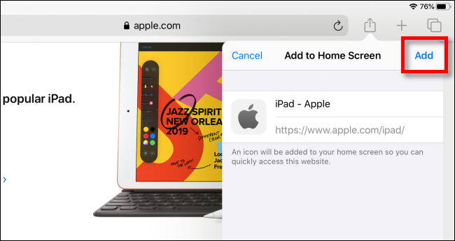
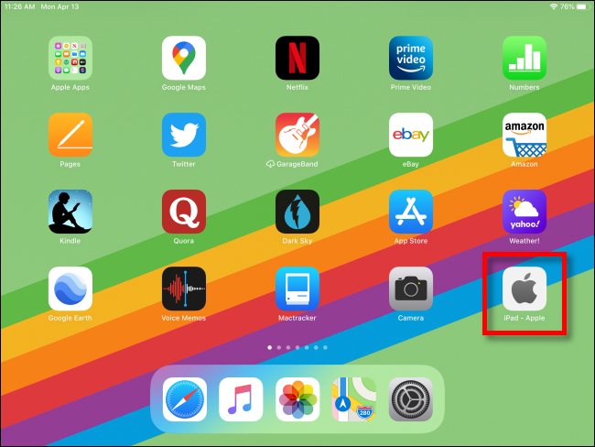

Slide 6
Favicon
Définit l'identité graphique d'un site dans la barre d'onglets
  Le site est facilement repérable
Générateurs en ligne
  image(s) + code

Slide 7
Pratiquons !
Pré-requis :
Avoir la ressource ressources/icones
Consignes :
Suivre les consignes de la partie 1 de la ressource

Slide 8



Slide 9
Comment géreriez-vous ceci ?

Slide 10
Iconfonts
Permet de gérer sous forme de police d'écriture personnalisés des icones
  Utilisation de la propriété @font-face
  Lien avec un fichier CSS et un ensemble de fichiers de polices
Sources :
- https://fontawesome.com/

Slide 11
Iconfonts
Générateurs en ligne
  Plus populaire : icomoon
Polices déjà toute prête :
  fontawesome
Sources :
- https://fontawesome.com/

Slide 12
icomoon.io
Permet de gérer sous forme de police d'écriture personnalisées des icones
  Utilisation de la propriété @font-face
Générateurs en ligne
  Plus populaire : icomoon
Polices déjà toute prête :
  fontawesome
Sources :
- https://fontawesome.com/

Slide 13
Iconfonts - Avantages
Utilisation format vectoriel
  Jamais de pixellisation
  Chargement rapide (Pas de CSS sprites)
Eligible aux propriétés CSS...
  color, font-size…
...et aux pseudo-classes dont ":hover"

Slide 14
Iconfonts - Inconvénients
Peut être compliqué à gérer dans un projet avec plusieurs développeurs
Nécessite un travail en amont sur certains icônes
Ne gère pas les icônes complexes
  Pas d'icônes avec plusieurs couleurs

Slide 15
Pratiquons !
Pré-requis :
Avoir la ressource ressources/icones
Consignes :
Lire les explications sur l'utilisation de icomoon + suivre les consignes de la partie 2

Slide 16
Questions ?

